Slide 1
Eine Schneiderei -
Design nach Maß

Slide 2

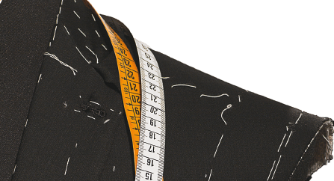

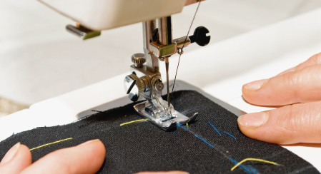


Zuerst zeige ich der Kundschaft meine bisherigen Entwürfe. Dann berate ich sie bei der Modellauswahl und gehe auf die speziellen Wünsche ein.
Anschließend werden gemeinsam Stoff und Farbe ausgewählt. Außerdem nehme ich genaue Maße.
Dann erstelle ich eine Zeichnung und ein Schnittmuster. Das ist genau auf die Maße der Kundin abgestimmt.
Die Schnittmuster werden auf den Stoff übertragen. Dann schneide ich die Stoffe zu und hefte sie zusammen.
Sobald ich die Stoffteile zusammen genäht habe, ist Anprobe. Jetzt kann ich noch einmal korrigieren.
Nach einer zweiten Probe korrigiere ich noch Kleinigkeiten. Dann stelle ich das Kleidungsstück fertig.
zuschneiden
und heften
Schnittmuster
zeichnen
korrigieren und
fertigstellen
nähen
Maß nehmen
beraten

Slide 3
Impressum
© Österreichischer Bundesverlag Schulbuch GmbH & Co. KG, Wien 2024
Autorinnen und Autoren: Christian Fridrich, Gabriele Kulhanek-Wehlend, Carina Chreiska-Höbinger, Jasmin Sonnleitner, Christoph Steinhart
Gestaltung: Angelika Leitner
Fotos: michaeljung - Fotolia.com; diego cervo - Thinkstock; eliana.paglione - Fotolia.com; Belkin & Co - Fotolia.com;
Alle Rechte vorbehalten.
www.oebv.at
Das Werk und seine Teile sind urheberrechtlich geschützt. Der Verlag gewährt das Recht des Downloads und des Einsatzes im Unterricht. Das Herauslösen, Kopieren und Bearbeiten von Daten jeder Art ist untersagt. Das Ausdrucken und Anfertigen von Kopien ist ausschließlich für den eigenen Unterrichts-gebrauch gestattet. Urhebervermerke, Seriennummern sowie sonstige der Programmidentifikation dienende Merkmale dürfen nicht entfernt oder geändert werden. Weder das Werk noch seine Teile dürfen in ein Netzwerk gestellt oder über das Internet weiter verbreitet oder veräußert werden.
Jede Nutzung in anderen als den genannten Fällen bedarf der vorherigen schriftlichen Einwilligung des Verlages.
Hinweise zum Einsatz
Das Tafelbild bezieht sich auf das Thema „Eine Schneiderei – Design nach Maß“ auf den Seiten 54 und 55 im Schulbuch unterwegs 2.
Es kann als Vertiefung dienen.
Wir wünschen Ihnen einen erfolgreichen Unterricht!

